Slide 1
Työelämän kehittäminen alueilla – katsaus ja keskustelu
TNO-foorumi
25.11.2020

Slide 2
Esityksen sisältö
Työelämän kehittämisestä kuluvalla hallituskaudella
  TYÖ2030-ohjelma
  TEM ja työelämän kehittäminen
  Kysymyksiä, näkemyksiä, yhdessä keskustelua

Slide 3
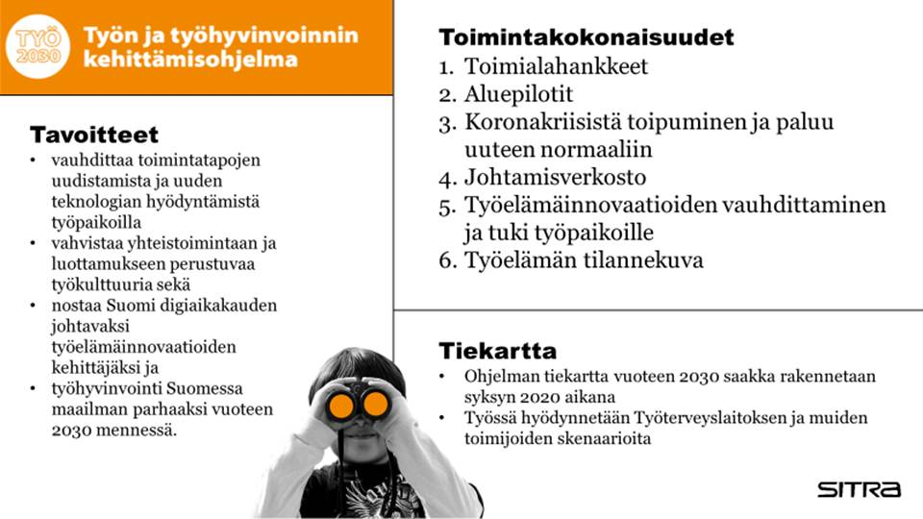
Vaakakuvapaikka
Oikean yläkulman sävytystä voi vaalean kuvan kanssa tummentaa ja tumman kuvan kanssa vaalentaa.

Slide 4
TYÖ2030 ALUEPILOTIT
Yhden tai useamman ELY-keskuksen yhdessä koordinoimia kehittämishankkeita
  Työelämän kehittämistä edistävien tapojen kokeiluja alueiden työpaikoilla
  Alueellisen työelämän kehittämisosaamisen vahvistaminen
  Alueen työelämätoimijoiden välisen yhteistyön kehittäminen
  Koronasta johtuvat poikkeusolot ja niistä toipuminen !!
  Tavoitteena mm levitettävissä oleva alueellisen työelämän kehittämistoiminnan malli (työelämävalmentaja)
Käynnistyviä pilotteja 3 kpl
Etelä-Savo; Lappi; Pohjois-Savo & Pohjois-Karjala
Notes:
Työelämävalmentaja-toimintamallin tarkoitus tukea työpaikkoja, varsinkin pk-. Lisäksi TEV toimintaa olisi työpaikkojen neuvonta, valmentaminen ja työelämän kehittämistoiminnan aktivoiminen, alueen eri työelämätoimijoiden välinen verkottaminen, aluepilotin tulosten levittäminen sekä ohjelman tunnetuksi tekeminen alueella

Slide 5
Lisää TYÖ2030-toimintaa
Workathlon-konsepti
Työelämäinnovaatioiden vauhdittamiseksi työpaikoilla. Yritysten ja muiden organisaatioiden yhteistyöverkostot voivat saada sparrausapua asiantuntijoilta haasteidensa ratkaisuun tai unelmien toteuttamiseen.
Fast Expert Teams
Työelämän ajankohtaisia ilmiöitä käsitellään ja ratkaistaan nopeilla ratkaisutiimeillä, jotka kokoavat yhteen kehittäjäverkoston ja tuottavat ratkaisuja työpaikkojen kehittämisen tueksi sekä päätöksentekoa varten
WORK UP-webinaarisarja työn murroksesta
Johtamisverkosto
Yritysten ja organisaatioiden johtajista koostuva kummiverkosto. Jakaa ja viestii hyvistä käytännöistä. Tekee yhteistyötä myös oppilaitosten ja korkeakoulujen kanssa nuorten ja tulevaisuuden johtajien saavuttamiseksi.
Työelämäinnovaatioiden tuki ja vauhdittaminen
Kohteena työpaikat, suunnittelussa tarkemmin v. 2021
TYÖ2030-ohjelmasta ja -toiminnasta lisää www.ttl.fi/tyo2030

Slide 6
TYÖ 2030 tulevan toiminnan painopisteet
  Tuottavuus, työhyvinvointi ja työn merkityksellisyys
  Luottamus ja yhteistyö
  Osaaminen ja jatkuva oppiminen
  Digitalisaatio ja työelämäinnovaatiot
  Johtajuus läpäisee kaikki teemat
  Visio: Maailman paras työelämä 2030

Slide 7
TEM ja työelämän kehittäminen
Työ- ja elinkeinopolitiikka
  Työelämän laatu ja tuottavuus
  Monimuotoisuus ja tasa-arvo
  Työkyky-ohjelma
Osaamisen johtaminen ja kehittäminen työelämässä
  Liittymäpintaa jatkuva oppimiseen uudistukseen
  Osaamisen kartoittaminen ja urasuunnittelu
  Osaamisen tunnistaminen (työssä opitun)
  Oppivan työyhteisön kehittäminen
  Työelämän ja osaamisjärjestelmien yhteyden tiivistäminen
  Osaamisverkostot – toimijat, toimialat, yritykset/työpaikat, palveluntuottajat
Innovaatiopolitiikka
  Innovaatioiden edistäminen ja hyödyntäminen
Aluepolitiikka
  ELY:t ja TE-toimistot
  Eri verkostot
Muuta relevanttia ja tukevaa toimintaa
  ESR – vanha ja uusi rahoituskausi
  EU:n elpymisväline (?)
  Eri tutkimus-, seuranta- ja monitorointitieto, kuten työolobarometri (niin kansallinen kuin kansainvälinen)
  Viestintä ml. some

Slide 8
Katse eteenpäin - keskustellen
Alueellisten työelämän kehittämisverkostojen toiminnan tehostaminen, tarvittaessa uudelleen elvyttäminen
  ELYjen ympärille koottuja
  Lisäarvo?
Osaaminen uudistaa työelämää ja työelämä osaamista
  Osaamisen kehittämisen merkitys osana työelämän kehittämistä
  Jatkuvan oppimisen uudistus
  Alueelliset osaamisverkostot
  ml. SITRAn alueellisen osaamisen ekosysteemitoiminta v. 2021
Muita näkemyksiä ja ajatuksia, esimerkiksi
  Ylialueellisen yhteistyön tarve
  Resurssit
  Ohjaus ja seuranta
  Viestintä
  Yhteistapahtumat
  ..

Slide 9
Minä kiitän

